Slide 1

Technologie
– Měření a orýsování

Slide 2
Výukový materiál
Číslo projektu: CZ.1.07/1.5.00/34.0608
Šablona: III/2 Inovace a zkvalitnění výuky prostřednictvím ICT
Číslo materiálu: 03_01_32_INOVACE_8

Slide 3

Měření a orýsování
Předmět: Technologie
Ročník: 1.
Jméno autora: Ing. Leopold Voharek
Škola: SPŠ Hranice
Anotace : základní pojmy měření a orýsování ve strojírenství, seznámení se s problematikou měření
Klíčová slova: měření, měřidla, kalibry, měrky, posuvné měřítko
Autorem materiálu a všech jeho částí, není-li uvedeno jinak, je Ing. Leopold Voharek
Financováno z ESF a státního rozpočtu ČR.

Slide 4
Měření a orýsování
Základní terminologie
Měření
je určování velikosti fyzikálních veličin porovnáním se stanovenou mírou (etalonem) pomocí měřících zařízení (měřidel, měřících přístrojů atd. )
Ve strojírenství velice důležité a nezbytné. Přesnost měření závisí na požadované přesnosti výroby a v oblasti obrábění pomocí CNC strojů je do 0,001 mm.
V oblasti klasické zámečničiny se pohybujeme v rozmezí 0,1 výjimečně až 0,01 mm

Slide 5


Měření a orýsování
Nejčastěji používaná měřidla ve strojírenství
  Ocelová měřítka
  slouží k měření délek s přesností 0,2 až 0,5 mm. Jsou plochá se sešikmenou hranou. Obvyklé jsou délky od 200 do 2000 mm. Pro méně přesná měření se hodí skládací a svinovací metry, pro větší délky pak pásma dlouhá až 50 m.
  Úhelníky slouží k měření a nastavení úhlu 90°

Slide 6
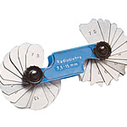
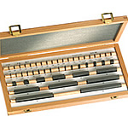
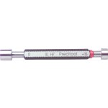
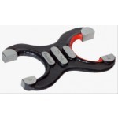
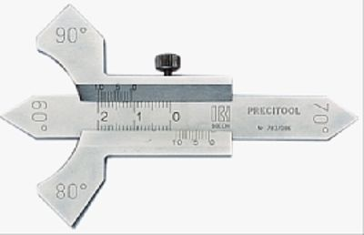
Měření a orýsování
Nejčastěji používaná měřidla ve strojírenství
Dílenské kalibry a měrky

Slide 7
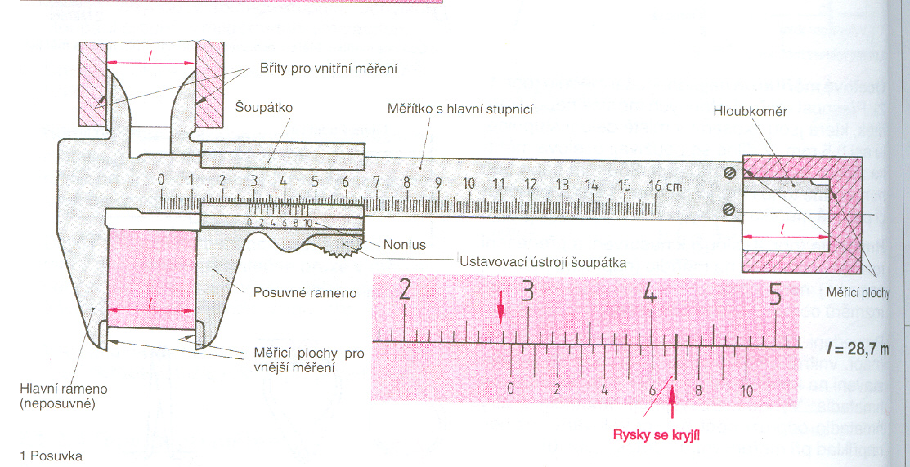
Měření a orýsování
Nejčastěji používaná měřidla ve strojírenství
Posuvná měřítka
Délková měřidla s rovnoběžnými rovinnými měřícími plochami na hlavním (pevném) a pomocném (posuvném) měřítku, mezi nimiž se mohou v určitém měřícím rozsahu měřit délky vně nebo uvnitř součástí.
Rozlišitelnost čtení rozměru
nonius (0,1; 0,05; 0,02) mm dle členění na 10,20 a 50 dílců
kruhový číselník ( 0,05; 0,01) mm
digitální odměřování (0,01) mm

Slide 8
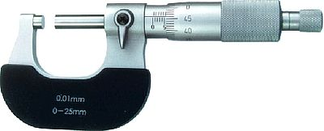
Měření a orýsování
Nejčastěji používaná měřidla ve strojírenství
Mikrometr
je velmi přesné měřicí zařízení, obvyklá přesnost je na setiny milimetru. Měřený rozměr se u nich určuje počtem otáček a pootočením mikrometrického šroubu. Hlavní stupnice na bubínku je dělena tak, že jeden dílek odpovídá posunutí pohyblivého dotyku o 0,01 mm. Vedlejší stupnice na trubce je dělena tak, že jeden dílek odpovídá úplně otáčce mikrometrického šroubu posunutím dotyku o 0,5 mm.

Slide 9
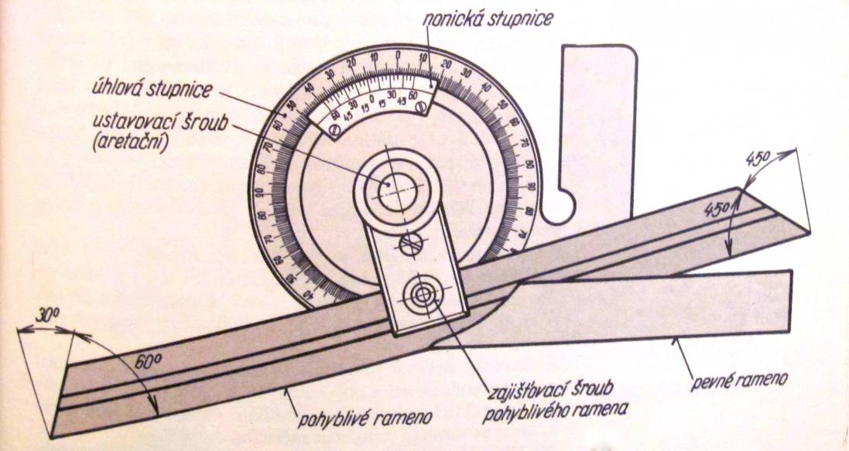
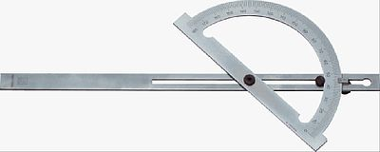
Měření a orýsování
Nejčastěji používaná měřidla ve strojírenství
Úhloměry
dělíme je podle způsobu odečítání na stupnici
s jednoduchým odečítáním (oblouková stupnice)
s noniovým odečítáním (místo špičky – nonius → přesnost až 5 minut)
s optickým odečítáním
Přesnost
-Mechanický (přesnost 5‘)
-Optický (přesnost 5‘, 2‘)
-Digitální (přesnost 1‘)

Slide 10
Měření a orýsování
Orýsování
je technologická operace , při které přenášíme skutečný obraz z technického výkresu na obrobek
Dělíme je :
orýsování plošné - rovinné
orýsování prostorové

Slide 11
Měření a orýsování
Orýsování
Pomůcky:
Rýsovací jehla
Důlčík
Ocelové pravítko
Úhelník
Kružítko s ocelovými hroty
Úhloměr
Kladivo
Nádrh ( prostorové orýsování)

Slide 12
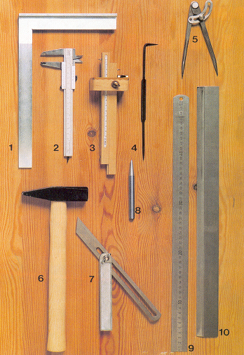

Měření a orýsování
Orýsování

Slide 13
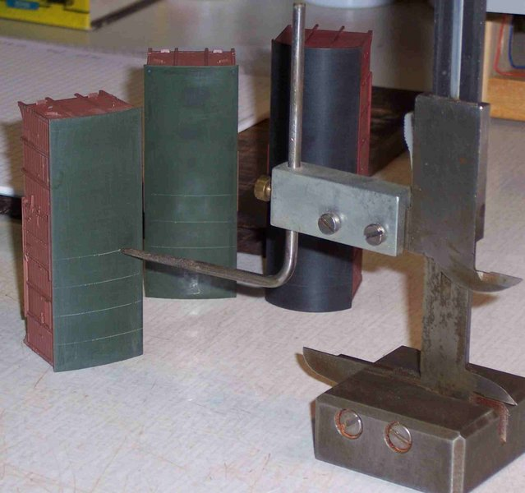
Měření a orýsování
Prostorové orýsování
Nádrh

Slide 14
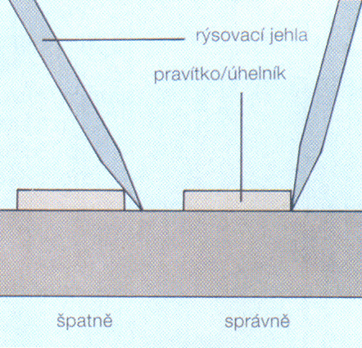
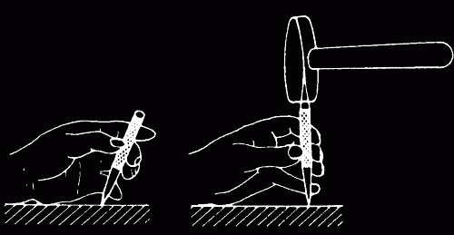
Měření a orýsování
Zásady práce při orýsování

Slide 15
Použité zdroje
Veškeré použité obrázky (kliparty) pocházejí
http://www.rzk.xf.cz/orysovani.html
http://www.verko.cz/
zdroje autora
Autorem materiálu a všech jeho částí, není-li uvedeno jinak, je Ing. Leopold Voharek
Financováno z ESF a státního rozpočtu ČR.

